Slide 1
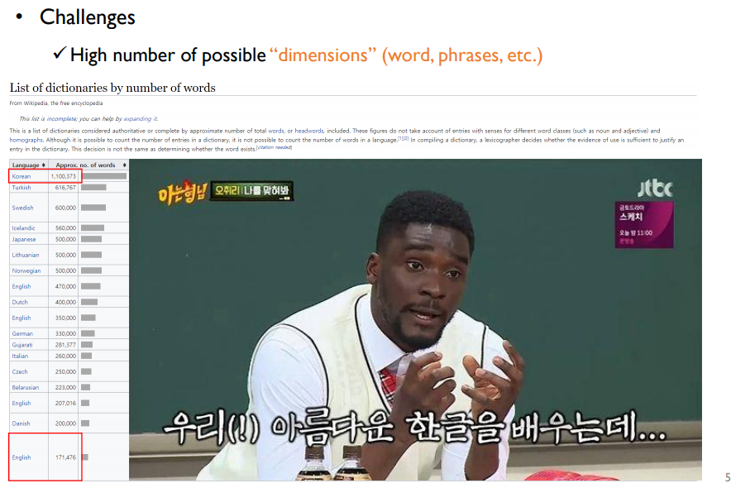
Challenges
Notes:
대답할 분명한 질문이 없다.
텍스트 데이터 많이 쓴다.

Slide 2
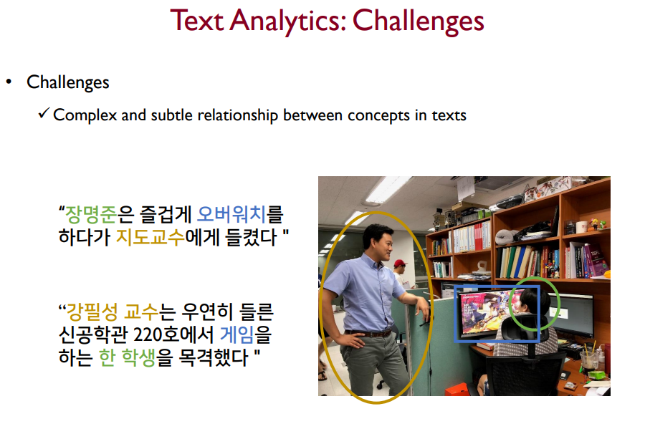
Challenges
Notes:
대답할 분명한 질문이 없다.
텍스트 데이터 많이 쓴다.

Slide 3
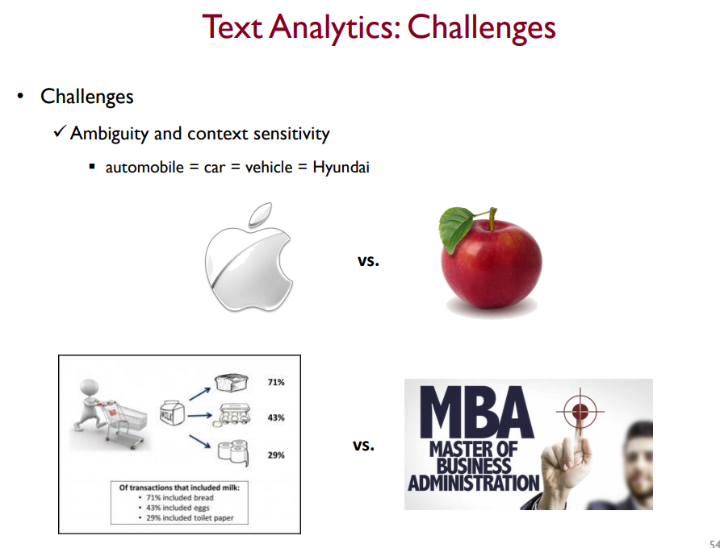
Challenges
Notes:
대답할 분명한 질문이 없다.
텍스트 데이터 많이 쓴다.

Slide 4
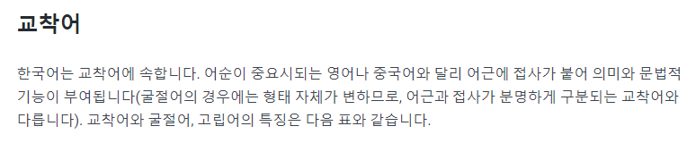
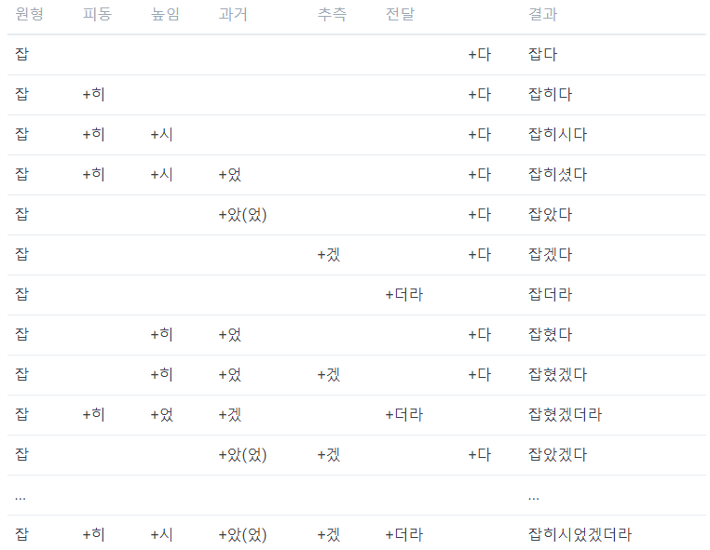
Challenges(한국어)
https://kh-kim.gitbook.io/natural-language-processing-with-pytorch/00-cover/04-korean-is-hell

Slide 5
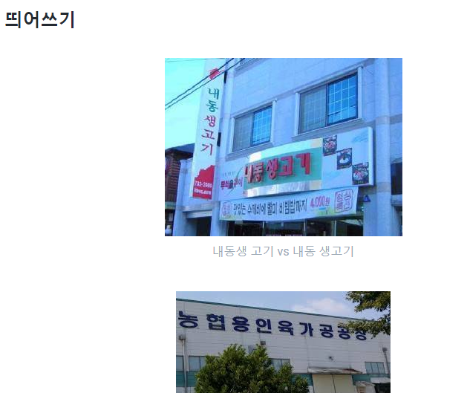
Challenges(한국어)
https://kh-kim.gitbook.io/natural-language-processing-with-pytorch/00-cover/04-korean-is-hell

Slide 6
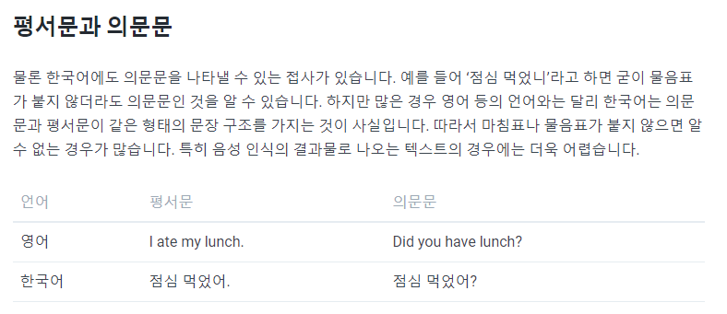
Challenges(한국어)
https://kh-kim.gitbook.io/natural-language-processing-with-pytorch/00-cover/04-korean-is-hell

Slide 7
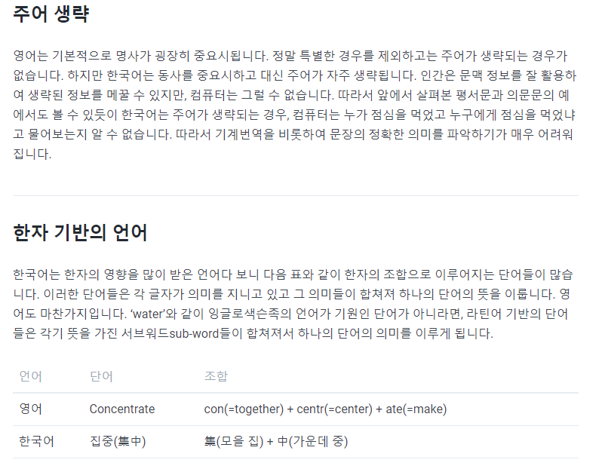
Challenges(한국어)
https://kh-kim.gitbook.io/natural-language-processing-with-pytorch/00-cover/04-korean-is-hell

Slide 8
Challenges(한국어)
https://kh-kim.gitbook.io/natural-language-processing-with-pytorch/00-cover/04-korean-is-hell

Slide 9
Challenges(한국어)
https://kh-kim.gitbook.io/natural-language-processing-with-pytorch/00-cover/04-korean-is-hell

Slide 10
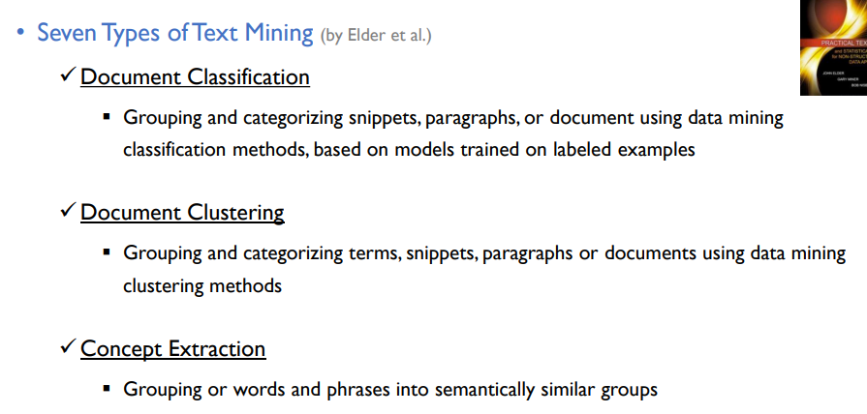
NLP Task

Slide 11
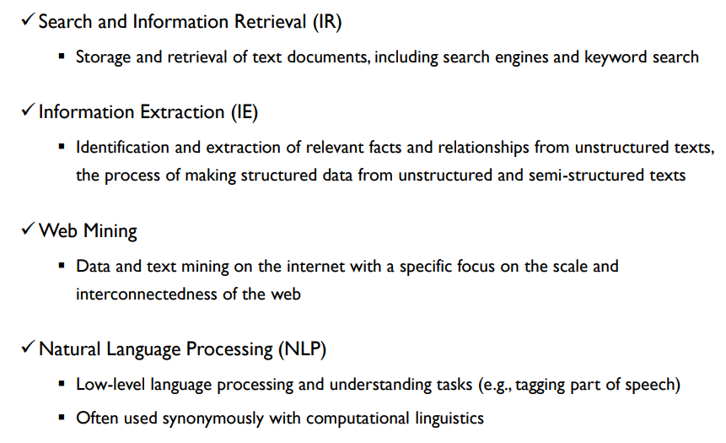
NLP Task

Slide 12
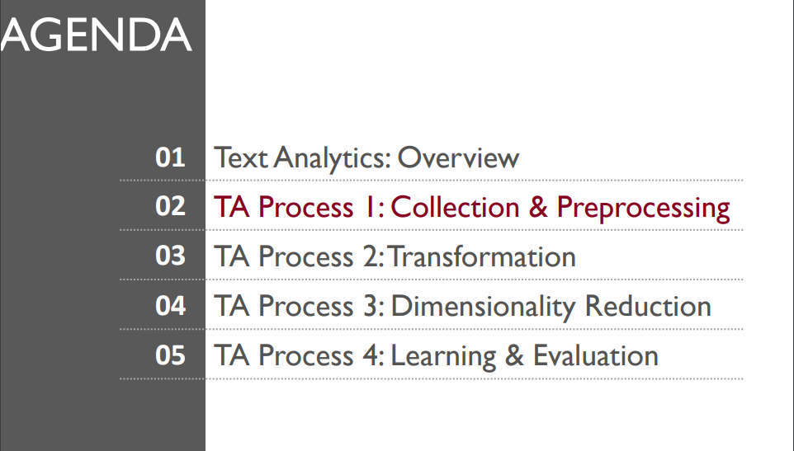

Slide 13
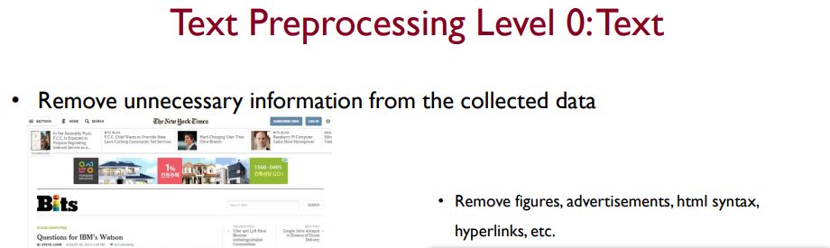
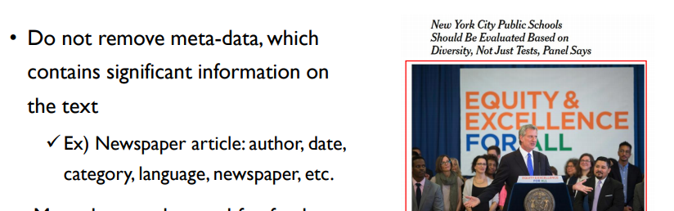

Slide 14
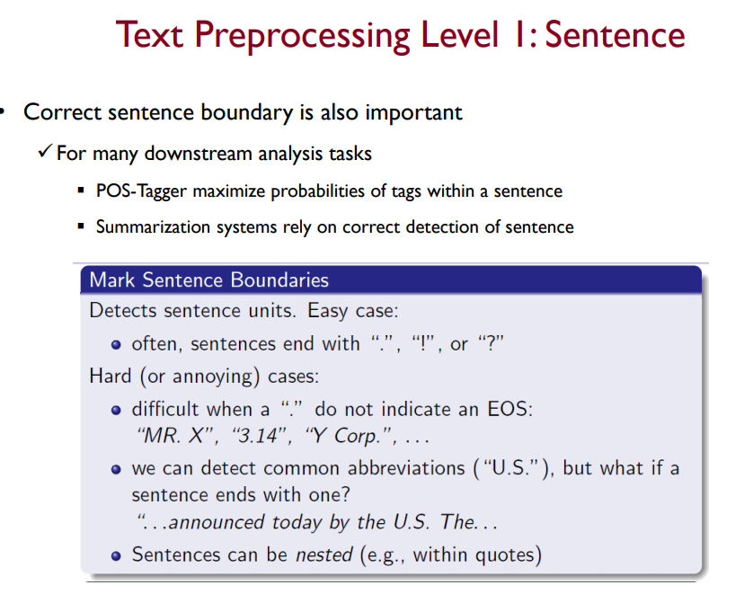

Slide 15
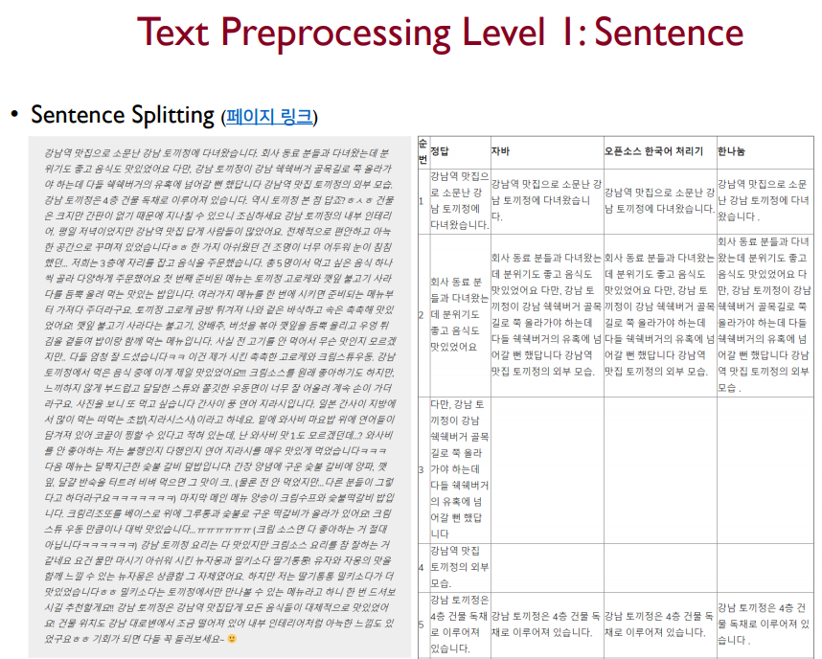

Slide 16
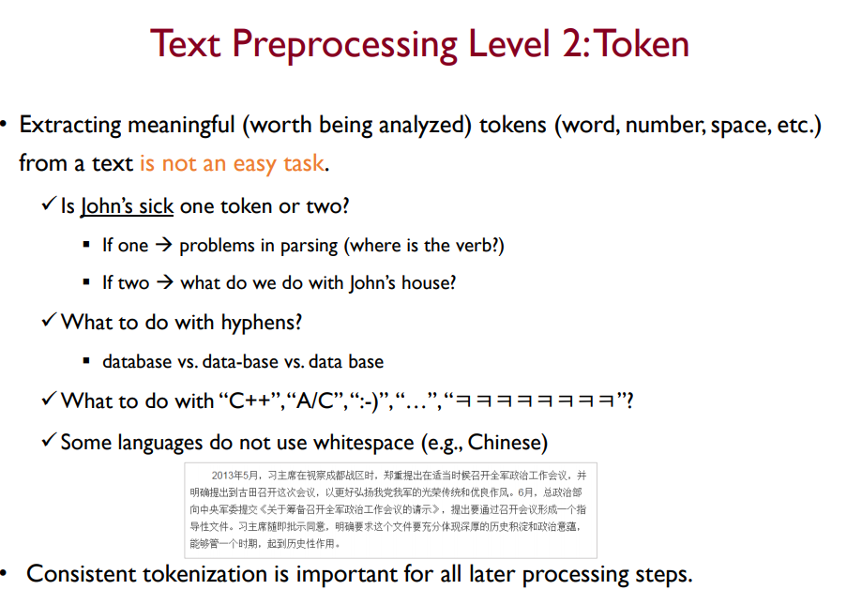

Slide 17
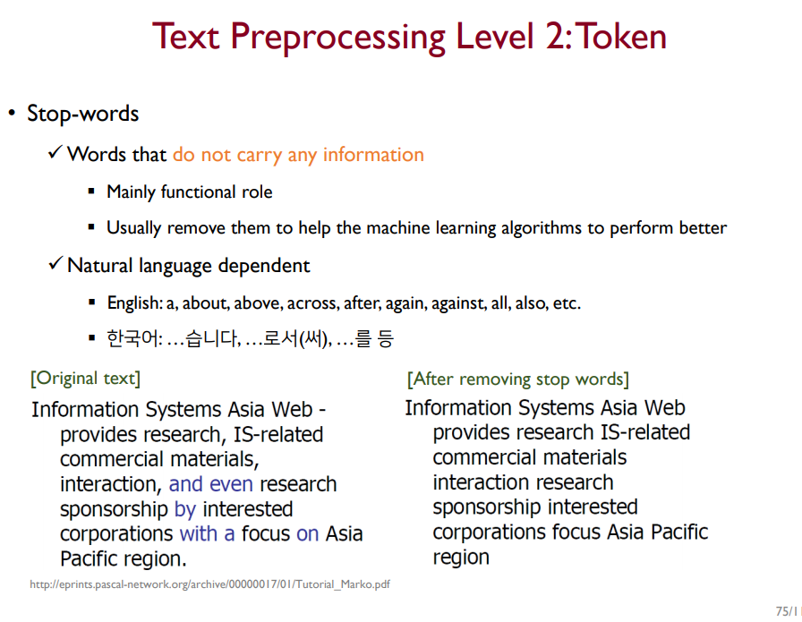

Slide 18
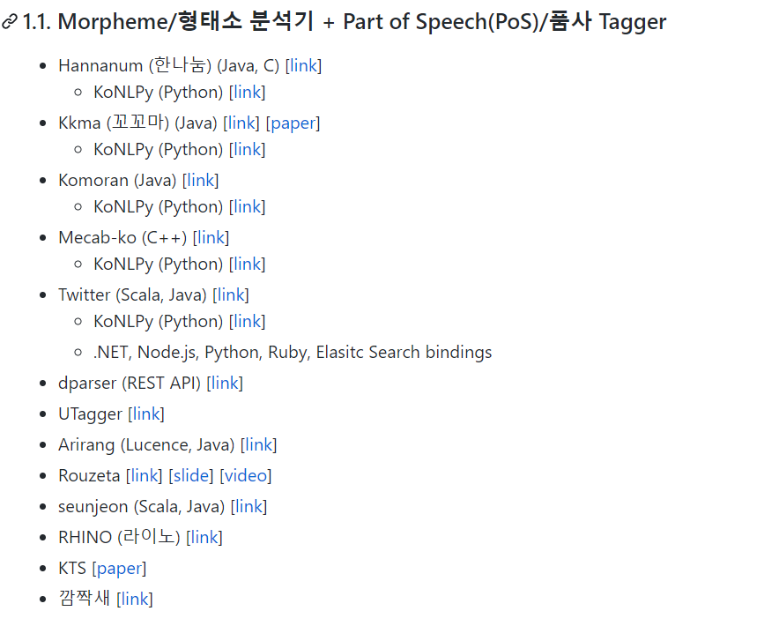
한국어 형태소 분석기
https://github.com/datanada/Awesome-Korean-NLP

Slide 19
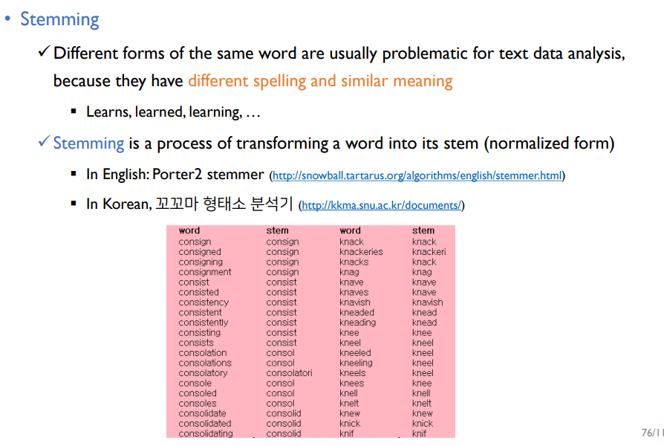

Slide 20
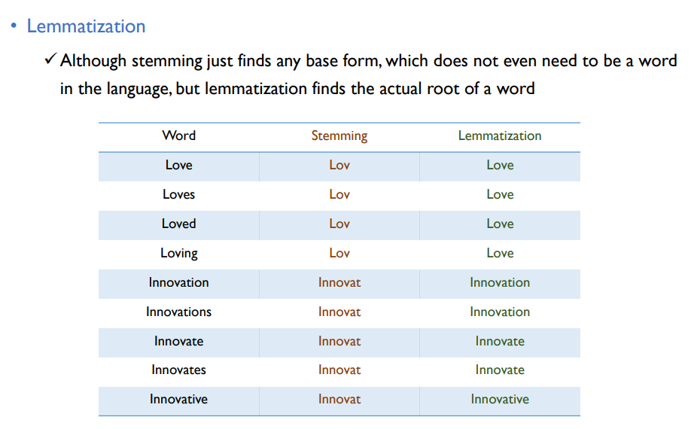

Slide 21
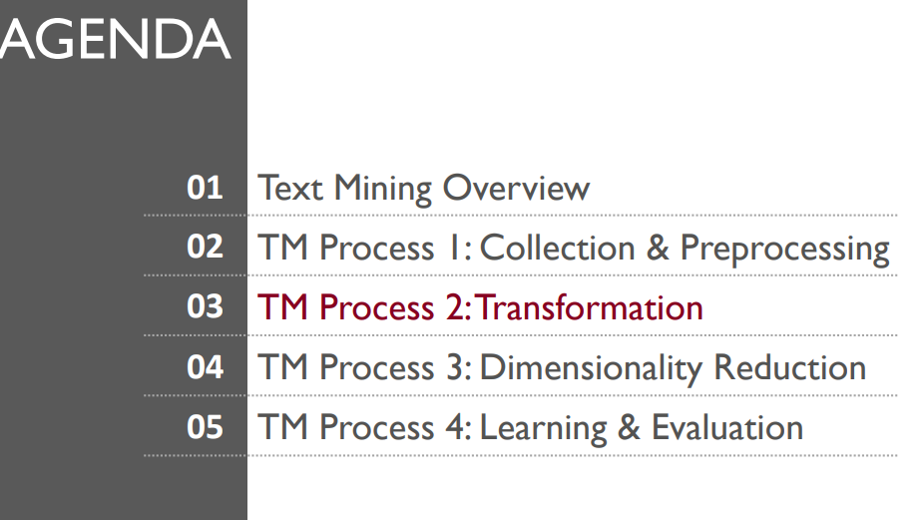

Slide 22
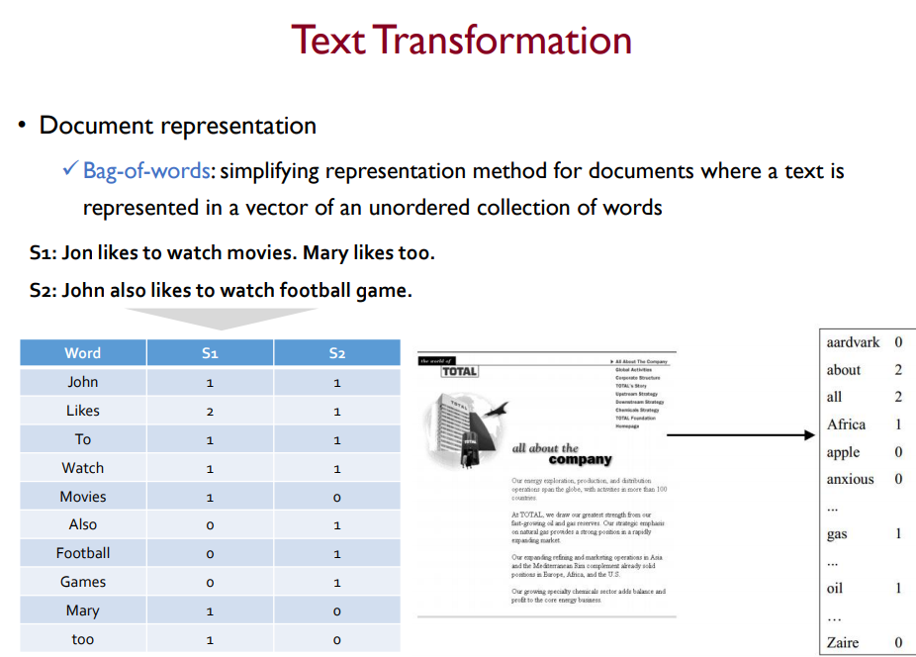

Slide 23
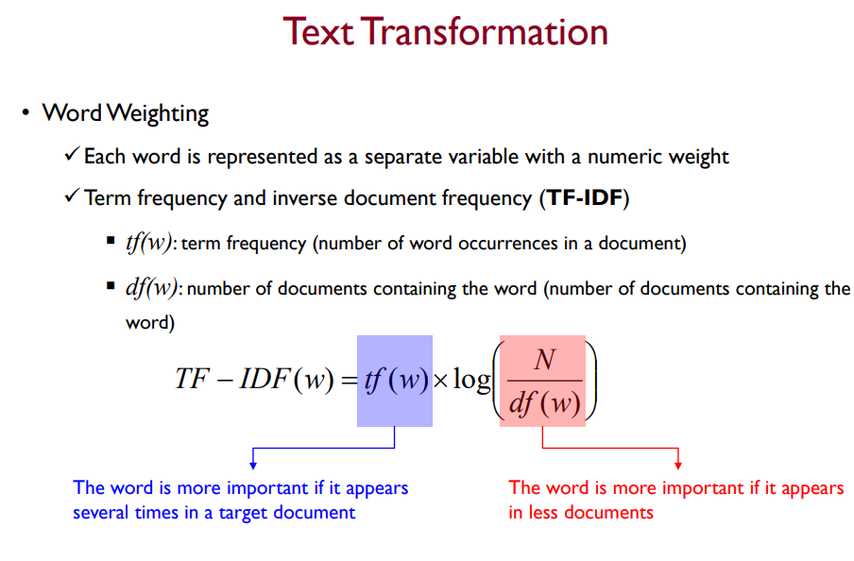

Slide 24
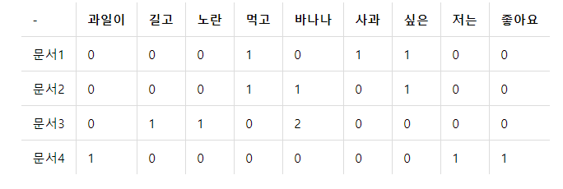
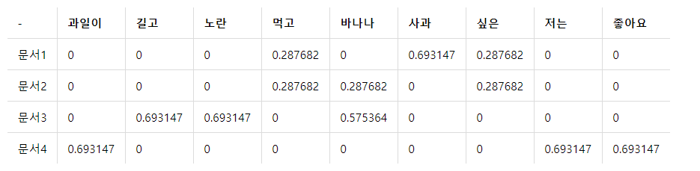
https://wikidocs.net/31698

Slide 25
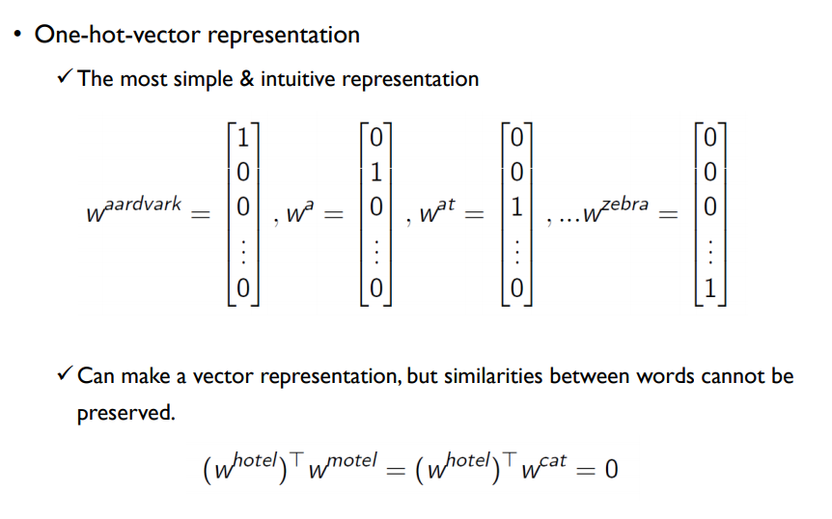

Slide 26
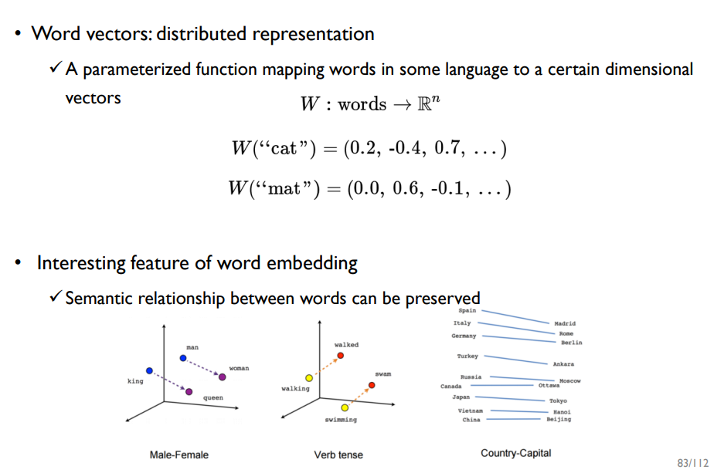

Slide 27
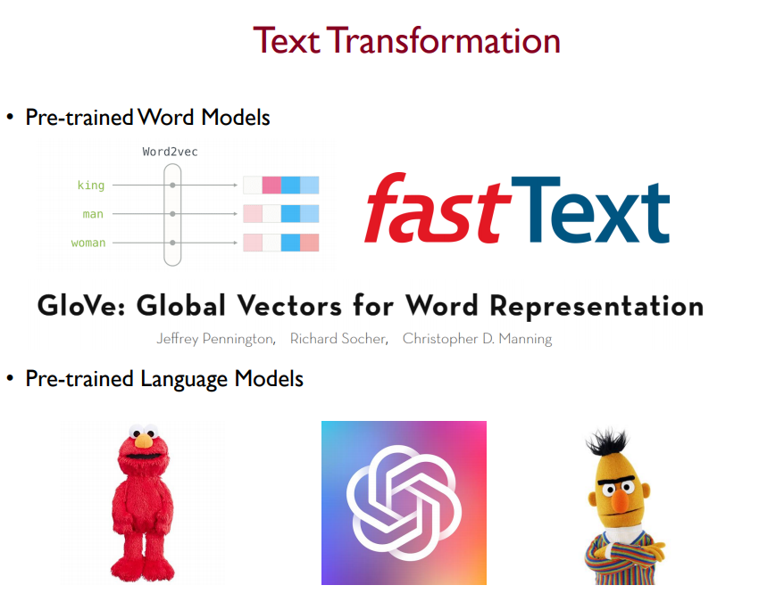

Slide 28
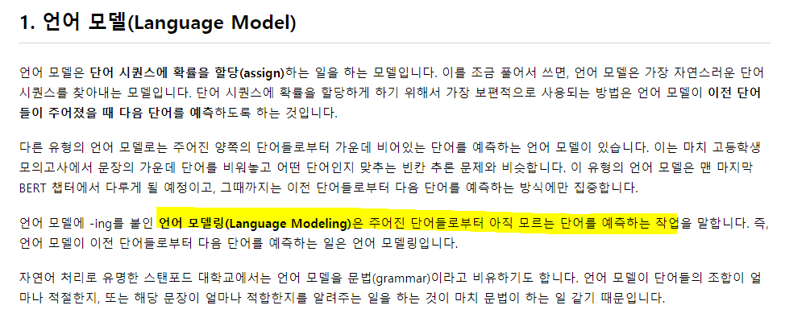
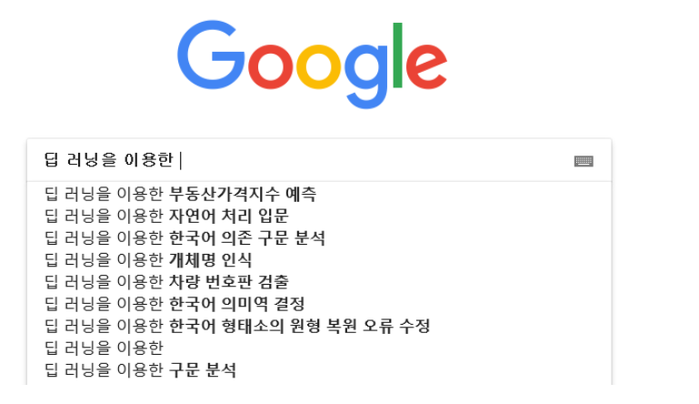

Slide 29
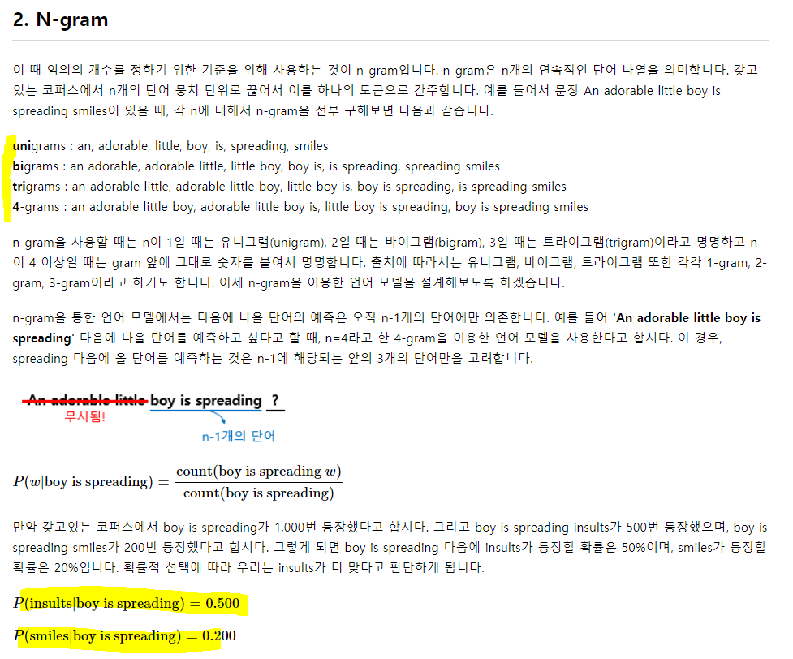

Slide 30
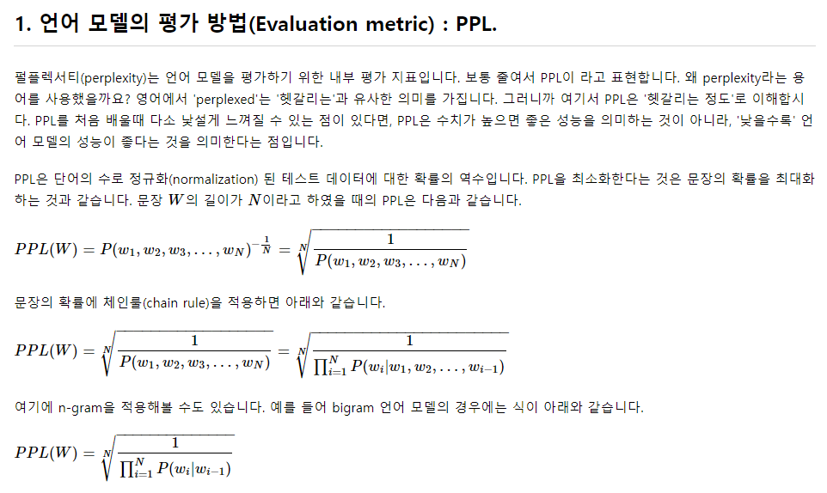

Slide 31
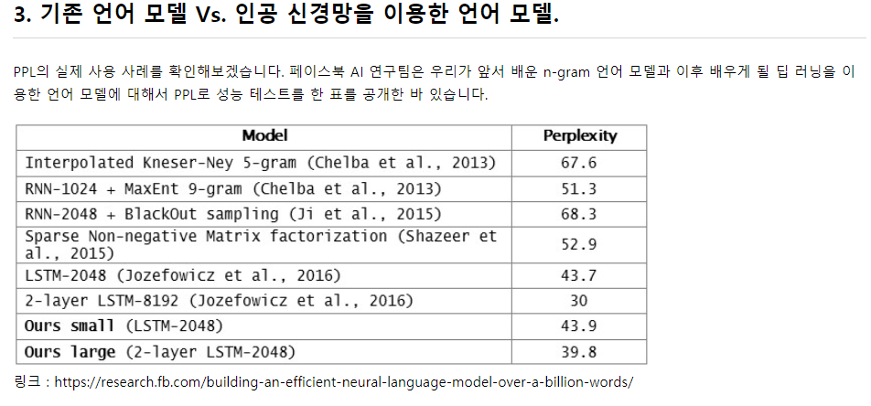

Slide 32
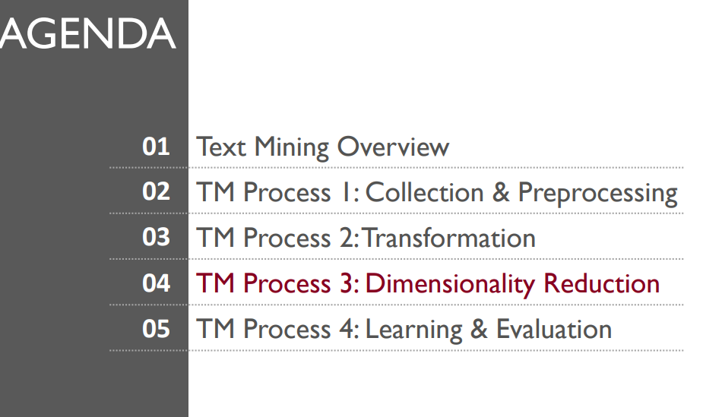

Slide 33
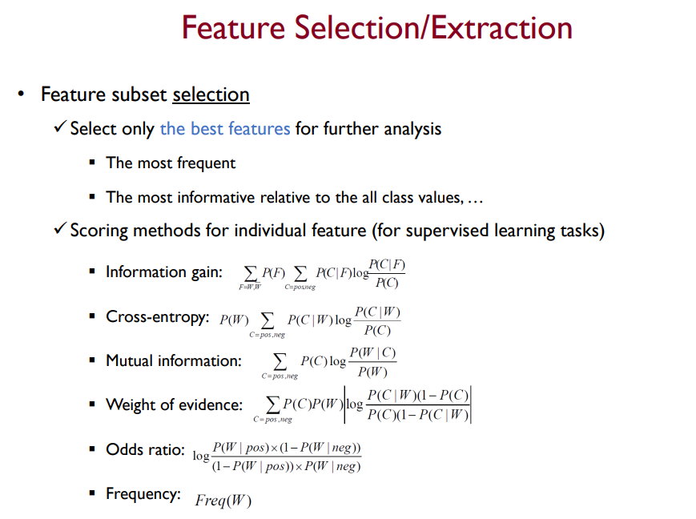

Slide 34
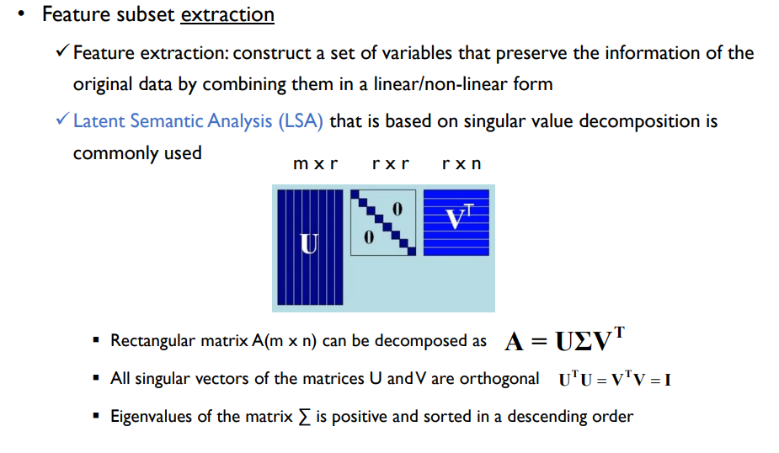
SVD, LSA, LDA, Word2vec 등

Slide 35
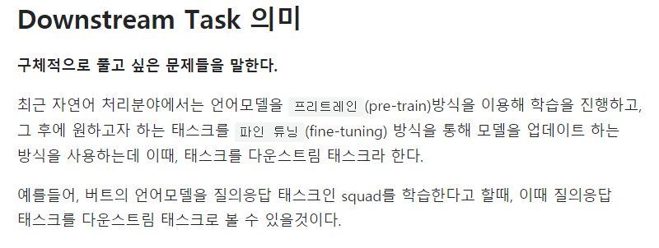

Slide 36
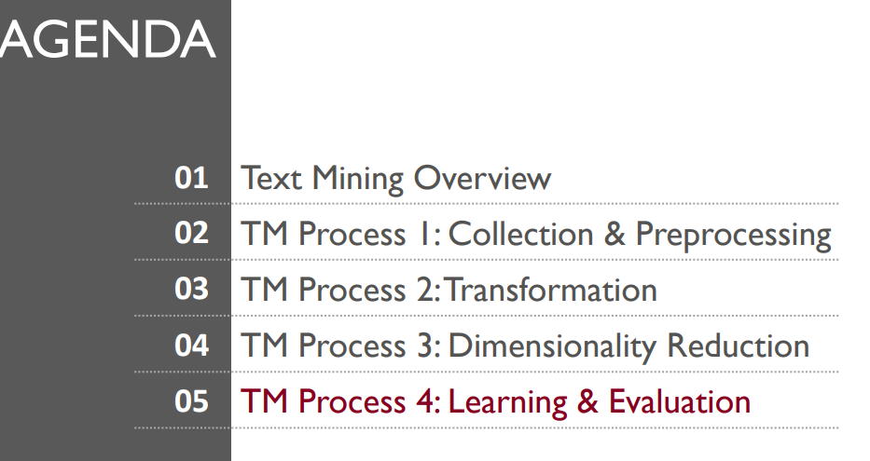

Slide 37
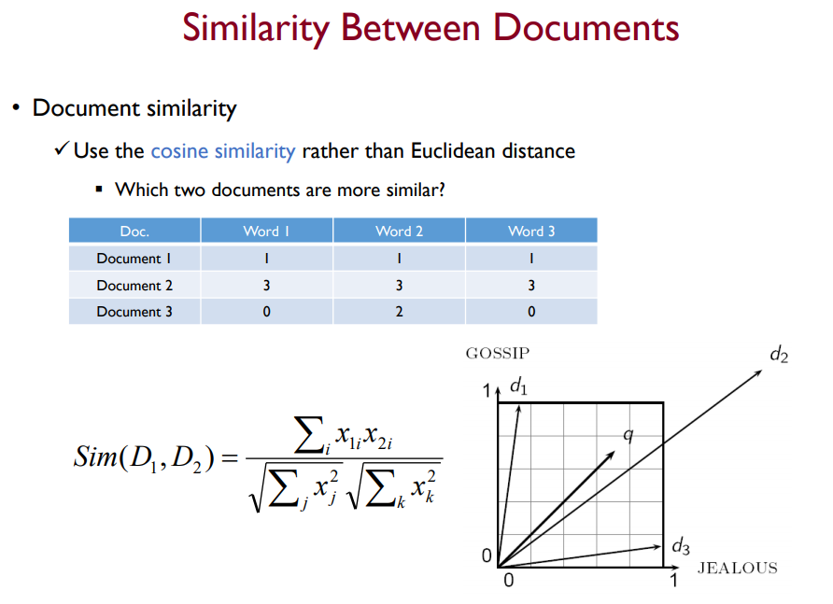

Slide 38
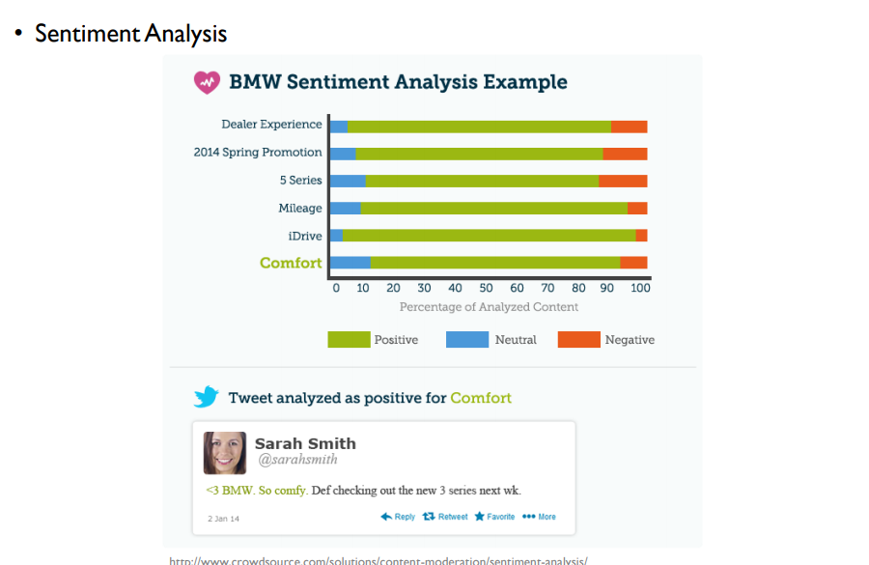

Slide 39
